Slide 1
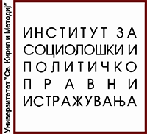
НАУЧНА СРЕДА: ПРЕЗЕНТАЦИЈА НА РЕЗУЛТАТИ И ПРОМОЦИЈА НА МОНОГРАФИЈА „ПРОБЛЕМАТИЧНА УПОТРЕБА НА ИНТЕРНЕТ КАЈ МЛАДИТЕ ВО МАКЕДОНИЈА“
Проф. д-р Маријана Марковиќ
Проф. д-р Елеонора Серафимовска
Вонр. проф. д-р Иван Блажевски
Ас. м-р Теа Конеска-Василевска
Институт за социолошки
и политичко-правни истражувања (ИСППИ),
Универзитет „Св. Кирил и Методиј“ во Скопје
(14.5.2025 година, ИСППИ – Скопје)

Slide 2
Истражувачки контекст
Проф д-р Маријана Марковиќ
Покрај Македонија во меѓународното истражување беа вклучени: Чешка, Србија, Финска, Косово, САД, Чиле и Словачка. Проектот беше координиран од Универзитетот „Палацки“ во Оломоуц, Република Чешка.
Подготовката на монографијата беше финансиски овозможена од страна на УКИМ, преку средствата од интегративните функции.

Slide 3
Проблематична Употреба на Интернет (ПУИ)
Дефинирање на поими – дилеми и предизвици
Проблематична Употреба на Интернет (ПУИ)
Проблематичната употреба на интернет се дефинирана како неспособност на поединецот да го контролира своето однесување на интернет, што доведува до негативни последици во секојдневниот живот.
Облици на ПУИ
Генерализирана проблематична употреба на интернет -широка употреба на многу различни алатки што ги нуди интернетот, понекогаш не нужно поврзано со одредена активност, туку само со поминување време на интернет

Slide 4
Специфични облици
Растројство поврзано со интернет-гејминг (Internet
Gaming Disorder) MKБ – 11 според СЗО и DSM-5 според АПА
Манифестација: Преокупација со играње; Симптоми на повлекување кога играњето е оневозможено (тага, вознемиреност, раздразливост); Губење контрола, Запоставување на други активности, губење интерес за активности во коишто се уживало претходно; Продолжување да се игра и покрај проблемите; Лажење на членовите на семејството; Употреба на игри за ублажување на негативните расположенија, Загрозување или губење на работата или на релациите поради играње игри.

Slide 5
Методолошка рамка на истражувањето
Главно истрaжувачко прашање
Кои фактори на ризик, а кои протективни фактори влијаат врз гејминг-растројството?
-Улога на родител. Психолошката контрола, поддршката и мониторинг од страна на мајката;
-Отпорност (резилиентноста);
-Поддршката од страна на врсниците;
-Интернализација (самоповредување);
-Екстернализација (социјално девијантно однесување);
-Квалитетот на спиењето и количеството сон;
-Зависност од храна.

Slide 6
Примерок
Примерокот го сочинуваа 414 испитаници со речиси еднаков број машки и женски на возраст од 15 до 19 години, ученици во следните средни училишта во Маке донија:
1. СУГС Гимназија „Никола Карев“, Скопје
2. СУГС „Владо Тасевски“, Скопје
3. СУГС „Георги Димитров“, Скопје
4. СЕПУГС „Васил Антевски – Дрен“, Скопје
5. СУГС „Браќа Миладиновци“, Скопје
6. ДСУ Спортска академија, Скопје
7. СОУ Гимназија „Кочо Рацин“, Велес
8. ОСТУ „Наце Буѓони“, Куманово
9. СОУ „Ванчо Прке“, Виница
10. ОСУ „Св. Климент Охридски“, Охрид.

Slide 7
СОЦИОЛОШКИ ИМПЛИКАЦИИ ОД ПРОБЛЕМАТИЧНАТА УПОТРЕБА НА ИНТЕРНЕТ И ИГРАЊЕТО НА ДИГИТАЛНИ (ОНЛАЈН) ИГРИ КАЈ АДОЛЕСЦЕНТИТЕ Вонр. проф. д-р Иван Блажевски
Вклученост на деца во дигитална средина
EU Kids Online 2010 x 2 = EU Kids Online 2020
Општествена интеракција („онлајн“ „офлајн“)
„Мрежно општество“
Општествени односи индивидуализација

Slide 8
СОЦИОЛОШКИ ИМПЛИКАЦИИ ОД ПРОБЛЕМАТИЧНАТА УПОТРЕБА НА ИНТЕРНЕТ И ИГРАЊЕТО НА ДИГИТАЛНИ (ОНЛАЈН) ИГРИ КАЈ АДОЛЕСЦЕНТИТЕ
Потрага по заедница
Усогласување со општествените очекувања
Практики за играње - етикета на „зависници“
Онлајн игри Девијантна појава Степен на ангажираност во онлајн игрите

Slide 9
СОЦИОЛОШКИ ИМПЛИКАЦИИ ОД ПРОБЛЕМАТИЧНАТА УПОТРЕБА НА ИНТЕРНЕТ И ИГРАЊЕТО НА ДИГИТАЛНИ (ОНЛАЈН) ИГРИ КАЈ АДОЛЕСЦЕНТИТЕ
Потреба за интеракција – главен мотив
Општествена димензија – „Трети места“ (дружење, размена на идеи и градење на односи)
Виртуелна заедница – членови со слични карактеристики и во „офлајн“ просторот
Дружење преку видео игрите > Дружење во физичкиот свет

Slide 10
СОЦИОЛОШКИ ИМПЛИКАЦИИ ОД ПРОБЛЕМАТИЧНАТА УПОТРЕБА НА ИНТЕРНЕТ И ИГРАЊЕТО НА ДИГИТАЛНИ (ОНЛАЈН) ИГРИ КАЈ АДОЛЕСЦЕНТИТЕ
Влијанието на онлајн врските врз постоечките врски и пријателства
Перцепција за блискоста
Фазата на развој во која се наоѓа врската
Мешан модел – интеграција на оналјн и офлајн пријателства

Slide 11
СОЦИОЛОШКИ ИМПЛИКАЦИИ ОД ПРОБЛЕМАТИЧНАТА УПОТРЕБА НА ИНТЕРНЕТ И ИГРАЊЕТО НА ДИГИТАЛНИ (ОНЛАЈН) ИГРИ КАЈ АДОЛЕСЦЕНТИТЕ
Анализа на различни сегменти од животот на младите
Нов формат на општествени односи
Усогласени чекори за намалување на ризикот и последиците
Стекнување на дигитални вештини – поддршка од родители и училиште

Slide 12
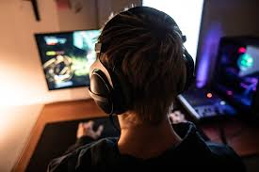
КОМУНИКОЛОШКИ ИМПЛИКАЦИИ ОД ПРОБЛЕМАТИЧНАТА УПОТРЕБА НА ИНТЕРНЕТ И ИГРАЊЕТО НА ДИГИТАЛНИ (ОНЛАЈН) ИГРИ КАЈ АДОЛЕСЦЕНТИТЕ Ас. м-р Теа Конеска-Василевска
Комуникациските вештини,
интернетот и дигиталните (онлајн) игри
Комуникациските вештини се од витално значење за севкупното здравје, за градењето на социјалните релации и за сите активности во коишто сме вклучени како функционални човечки суштества.
Прекумерното поминување време на интернет и прекумерното играње на дигитални (онлајн) игри ја нарушува социјализацијата, што може да доведе до попречување на развојот на комуникациските вештини, а со тоа да ја интензивира социјалната изолација.
Зголемувањето на времето што се поминува во играње на дигитални (онлајн) игри може да претставува бегство од разните анксиозни состојби што се појавуваат кај адолесцентите со ниски комуникациски вештини при интерперсоналната интеракција и комуникација (Weinstein & Lejoyeux, 2010). Произлегува дека оние со ниски комуникациски вештини можеби претпочитаат да играат дигитални (онлајн) игри и повеќе време да бидат сами наместо да создаваат вистински пријателства (Young, 2009; Yücel & Gürsoy).
Тоа може да претставува извор на развој на зависност од интернет и од играње на дигитални (онлајн) игри по извесно време, што значително ги нарушува комуникациските процеси и влијае врз претходно научените комуникациски вештини, што, пак, би можело да придонесе за негативни состојби и ситуации како: осаменост, депресија и агресија и намалување на комуникациските вештини поради зголемената социјална изолација.

Slide 13
КОМУНИКОЛОШКИ ИМПЛИКАЦИИ ОД ПРОБЛЕМАТИЧНАТА УПОТРЕБА НА ИНТЕРНЕТ И ИГРАЊЕТО НА ДИГИТАЛНИ (ОНЛАЈН) ИГРИ КАЈ АДОЛЕСЦЕНТИТЕ Ас. м-р Теа Конеска-Василевска
Јазичното однесување на адолесцентите во дигиталниот свет и во онлајн-просторот
Јазичното однесување претставува ментален став на една личност при изборот и употребата на јазикот, односно нечија акција во изборот на јазикот што се користи за интеракција, а т.н. девијантно јазично однесување претставува одредена абнормалност на јазикот што може да биде предизвикана од психолошки и од физиолошки фактори (Ihsan, 2011; Kusmana, 2012).
Денес, адолесцентите значително време поминуваат во интеракција со онлајн-заедницата, па нивното јазично однесување може да биде под големо влијание од различни девијантни употреби на јазикот, што е особено присутно во некои онлајн-игри.
Анонимноста што е карактеристична за онлајн-просторот доведува до зголемена употреба на навредлив или девијантен јазик: разни вулгарни зборови и изрази, навредливи коментари и говор на омраза се многу често во употреба во културата на онлајн-игрите (при разговорите во текот на играта, во гласовната комуникација, меѓу ликовите во самата игра).
Адолесцентите се под влијание на јазикот што го користат нивните врсници и другари при играњето онлајн-игри. Ова понатаму се рефлектира и во т.н. офлајн-заедница, каде што тие ги имитираат активностите, а со тоа и јазикот, што се дел од онлајн-играњето (Syahran, 2015), а со употребата на таков јазик надвор од онлајн-заедницата, тие би можеле да бидат етикетирани како непослушни и невоспитани од другите во рамките на офлајн-заедницата.

Slide 14
КОМУНИКОЛОШКИ ИМПЛИКАЦИИ ОД ПРОБЛЕМАТИЧНАТА УПОТРЕБА НА ИНТЕРНЕТ И ИГРАЊЕТО НА ДИГИТАЛНИ (ОНЛАЈН) ИГРИ КАЈ АДОЛЕСЦЕНТИТЕ Ас. м-р Теа Конеска-Василевска
Комуникацијата меѓу адолесцентите и родителите
Доминацијата на англискиот јазик и на јазикот на симболите во комуникацијата на адолесцентите има големо влијание врз нивните когнитивни и комуникациски вештини, како и врз правилната употреба на македонскиот јазик и комуникацијата со околината и со родителите.
Нивната писменост се деградира: правописни грешки; граматички неправилности; несоодветен стил; непочитување на правилото за голема почетна буква; некористење на соодветна интерпункција или отсуство на интерпункција; користење само на бројки или симболи и емотикони (Поп Зариева и Илиев, 2015).
Адолесцентите и родителите зборуваат на различен јазик. Јазикот на интернет изобилува со сленг, кратенки, акроними и различни знаци што се разбирливи само за адолесцентите, а на родителите не им е лесно да го препознаат нивното значење. Ова ја нарушува комуникацијата меѓу адолесцентите и родителите и им оневозможува на родителите да бидат целосно запознаени со онлајн-комуникацијата (и со офлајн-комуникацијата) на своите деца и со тоа што тие го планираат, а може да биде потенцијално штетно.
Комуникацијата помеѓу децата и родителите е клучна за сите процеси на емоционален, когнитивен и општествено-културен развој на децата, па е многу важно тие да се разбираат меѓусебно, што може да биде нарушено од преголемото присуство на децата на интернет и во онлајн-просторот, особено на социјалните медиуми и играјќи дигитални (онлајн) игри.

Slide 15
КОМУНИКОЛОШКИ ИМПЛИКАЦИИ ОД ПРОБЛЕМАТИЧНАТА УПОТРЕБА НА ИНТЕРНЕТ И ИГРАЊЕТО НА ДИГИТАЛНИ (ОНЛАЈН) ИГРИ КАЈ АДОЛЕСЦЕНТИТЕ Ас. м-р Теа Конеска-Василевска
Улогата на дизајнот
на дигиталните (онлајн) игри
Многу истражувања укажуваат на тоа дека дизајнот на дигиталните (онлајн) игри има многу големо влијание врз комуникацијата и интеракцијата и врз перцепцијата и сознавањето на нештата (Hult et al., 2006; Thompson et al., 2007; Tam & Ho, 2006; Rizzo & Kim, 2005; Richards & David, 2005). Прекумерното играње има различни негативни влијанија врз адолесцентите.
Дизајнерите на онлајн-игри вложуваат големи напори за да ги задржат ангажманот и лојалноста на играчите и користат различни стратегии за дизајн. Петте категории на структурни карактеристики на дигитални (онлајн) игри што можат да поттикнат прекумерно играње и проблематично однесување се: 1. социјални карактеристики; 2. манипулација со контролни карактеристики; 3. карактеристики на наративи и идентитети; 4. карактеристики на награда и казнување; и 5. карактеристики на презентација (Wood et al., 2004).
Структурните карактеристики што најмногу се поврзуваат со зависност се: присуството и создавањето на аватари (идеализирана верзија на чувството за себе на играчот); специфичните жанрови; поголемиот број играчи; различните карактеристики на награди (како при коцкањето); графиката и звукот.
Произлегува дека проблематичната употреба и зависноста доаѓаат од дизајнерските карактеристики на игрите, а не од животните околности или мотивацијата на играчите.

Slide 16
КОМУНИКОЛОШКИ ИМПЛИКАЦИИ ОД ПРОБЛЕМАТИЧНАТА УПОТРЕБА НА ИНТЕРНЕТ И ИГРАЊЕТО НА ДИГИТАЛНИ (ОНЛАЈН) ИГРИ КАЈ АДОЛЕСЦЕНТИТЕ Ас. м-р Теа Конеска-Василевска
Наместо дизајнерите на игри, психолозите, комуниколозите и разните научници и експерти да се вклучуваат во дизајнирањето на дигитални игри што ќе создаваат зависност, тие би требало активно да се вклучат во промислувањето и креирањето механизми што ќе ја намалат оваа зависност и би требало да повлечат јасна граница помеѓу она што е етично и морално прифатливо во дизајнот на одредена дигитална игра и она што претставува потенцијална штета и потенцијален ризик, особено кога станува збор за деца и адолесценти како корисници. Во комбинација со истражувања на темата и соработка на повеќе нивоа, тоа е еден од можните начини за поефикасно спречување на негативните форми на користење на дигитални игри и на зависноста од нив (Almodovar-Alegria, 2022).

Slide 17
РЕЗУЛТАТИ Проф. д-р Елеонора Серафимовска
Главна цел:
да се постигне разбирање на причините зошто адолесцентите се впуштаат во т.н. нарушено играње на дигитални (онлајн) игри, кое е нивното ниво на психолошка зависност и до кој степен оваа конкретна зависност ги попречува менталното здравје и нивната адаптација во средината во којашто живеат.
Спроведувањето на ова истражување се осврнува на тоа како отпорноста, факторите на семејството и врсниците ја намалуваат или ја зголемуваат веројатноста за вклучување на адолесцентите во проблематично играње на дигитални (онлајн) игри, но и на каков начин проблематичното играње е поврзано со други аспекти, како што се самоповредување, социјална девијација, нарушен режим на спиење и симптоми на зависност од храна.

Slide 18
По што е препознатливо
Методолошки апсект:
Опфатени се најголемиот број потенцијални фактори (варијабли)
12 инструменти (скали)
Адаптација на меѓународни инструменти на македонски јазик
Инструментите се отворени за употреба
Апликативни можности
во клиника
во училиште
тренинг и обука на родители

Slide 19
Фактори на влијание индивидуално ниво (интраперсонално) на поединецот или на интерперсонално ниво.
Нова зависност –нови фактори на влијание
Мониторинг од родител (мајка)
Поддршка од родител (мајка)
Психолошка контрола (мајка)
Поддршка од врсници
Отпорност на индивидуата
Квалитет на спиење/сон
Зависност од храна
Девијантно однесување
Самоповредување
Зависност од играње игри

Slide 20
Инструменти
Мониторинг од родител (мајка) и Поддршка од родител (мајка)-
Скала (мерка) за семеен процес кај адолесценти – кратка форма (Adolescent Family Process Measure – Short Form – AFP -SF)
Психолошка контрола (мајка)- Инвентар за перцепција на детето за однесувањето на родителите (Child Report Parenting Behaviour Inventory- - CRPBI)
Поддршка од врсници- Скала за социјална поддршка на деца и адолесценти (Child and Adolescent Social Support Scale – CASS)
Отпорност на индивидуата- Скала (мерка) за отпорност на деца и младинци (Child and Youth Resilience Measure – CYRM- R)
Квалитет на спиење/сон- Втора швајцарска мултицентрична анкета за здравјето на адолесцентите (The second Swiss Multicenter Adolescent Survey on Health – SMASH02)
Зависност од храна- Скала за зависност од храна од „Јејл“ (Yale Food Addiction Scale YFAS)
Девијантно однесување- Нормативна скала на девијантност – кратка форма (Normative Deviance Scale, Short Form – NDS -SF10)
Зависност од играње игри: Скала за растројство поврзано со интернет гејминг – кратка форма (Internet Gaming Disorder Scale – IGDS9 SF) Pontes & Griffiths (2015)
Тест за гејминг - растројство (Gaming Disorder Test – GDT

Slide 21
Видови фактори на влијание
При објаснувањето на влијанието факторите се определени како
фактори на ризик (тоа се фактори што го зголемуваат ризикот од развивање на нарушување на менталното здравје) и
протективни фактори (фактори што го редуцираат ризикот и дејствуваат позитивно на благосостојбата и на заштитата на менталното здравје).

Slide 22
Цели на истражувањето
УЛОГАТА НА МАЈКАТА: Да се проучи и да се разбере степенот до којшто контролата, поддршката и мониторингот од страна на мајката ја спречува или ја поттикнува ЗИ;
УЛОГАТА НА ОТПОРНОСТА: Да се проучи и да се разбере степенот до којшто отпорноста (резилиентноста) што ја манифестираат адолесцентите влијае врз ЗИ;
УЛОГАТА НА ДЕЦАТА: Да се проучи улогата што ја има поддршката од страна на врсниците;
Да се проучи и да се разбере дали ЗИ е поврзана со интернализација (самоповредување) и екстернализација (социјално девијантно однесување);
Да се проучи и да се разбере степенот до којшто ЗИ го попречува квалитетот на спиењето и количеството сон;
Подобро да се разбере поврзаноста помеѓу ЗИ и зависноста од храна;
Да се направи споредба на двата дијагностички инструмента за мерење на ЗИ (споредба на психометриските карактеристики на инструментот Скала за растројство поврзано со интернет-гејминг – кратка форма или IGDS9-SF, конструиран според класификацијата на болести во петтото издание на Дијагностичкиот и статистички прирачник за ментални растројства, и инструментот Тест за гејминг-растројство или GDT, конструиран според МКБ-11).

Slide 23
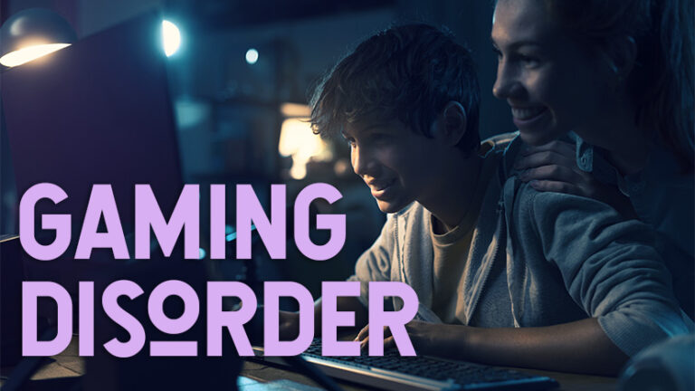
Родителство и зависност од играње
Наодите од истражувањата упатуваат на тоа дека родителот има особено важна улога во превенцијата од ЗИ.
Во ова истражување беше анализирана само улогата на мајката и тоа низ три аспекти:
Поддршка
Немање поддршка од родителите и се во насока на омаловажување на детето, негирање на неговата личност и отсуство на активно слушање.
Мониторинг
„родителско знаење“
(во овој случај знаење на мајката), односно информираност за движењето на детето
Психолошка контрола
Поведенија на родителот што во својата основа имаат тенденција да го контролираат детето, и овој вид контрола се однесува на ограничување и негирање на детското психолошко и емоционално искуство и изразување.
Ниска поддршка
Висока психолошка контрола
Низок мониторинг

Slide 24
Врсници и зависност од играње
Поддршка од врсниците (другари и соученици):
а) емоционална поддршка (на пример: „Убаво постапуваат со мене“);
б) информациска поддршка (на пример: „Соучениците ми даваат добри совети“);
в) известување (се мисли на испраќање на повратни информации, на пример: „Моите соученици забележуваат кога работам напорно“);
г) инструментална поддршка (на пример: „Моите соученици ми помагаат околу училишните проекти.
Кај младите кои имаат помала поддршка од страна на врсниците ќе постои поголема веројатност да манифестираат проблематично играње на дигитални (онлајн) игри.

Slide 25
Отпорност и зависност од играње игри Отпорноста во ова истражување е мерена со Скалата (мерката) за отпорност на деца и младинци (Child and Youth Resilience Measure – CYRM-R) Скала за лична отпорност и Скала за отпорност на родител.
Личната отпорност: добар однос со луѓето и соодветен начин на однесување во различни ситуации; позитивен однос кон образовниот процес (чувство на важност за стекнување на знаења и животни вештини); чувство на припадност во училиштето, во друштвото, како и чувство на праведен третман од страна на другите.
Отпорноста на родителите: грижа што родителите/старателите/ негувателите ја покажуваат кон адолесцентите изразена преку: познавање на своето дете (што сака, кои му се другарите); обезбедување услови за живот (храна, грижа при болест); чувство на безбедност во присуство на родителите/старателите/ негувателите; организирање на заеднички прослави; водење разговори за важни теми и за емоционалните состојби на своето дете.
Колку е поголема отпорноста (и личната и отпорноста на родителите), толку е помал ризикот од ЗИ

Slide 26
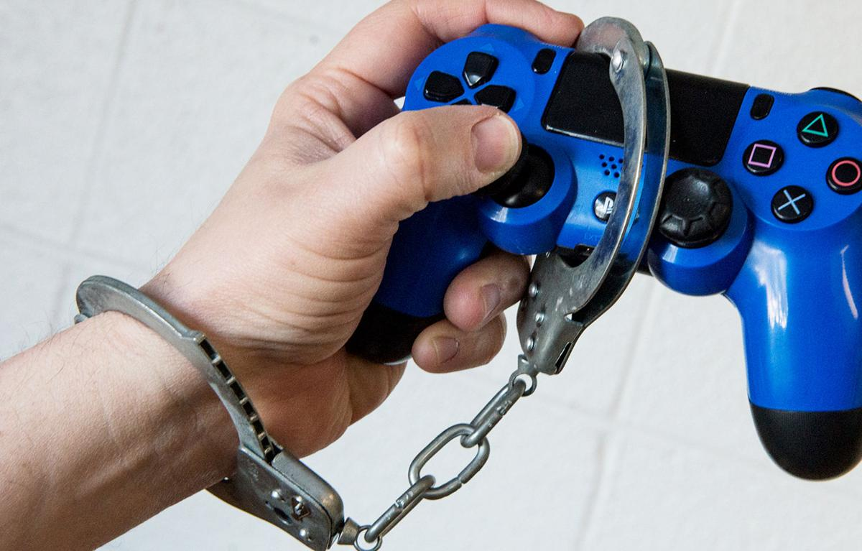
Девијантно однесување и себеповредување
Себеповредување како симптом на нарушувањето на балансот на менталното здравје
Девијантното однесување во ова истражување е мерено со Нормативната скала на девијантност – кратка форма (Normative Deviance Scale, Short Form – NDS-SF10). Во инструментот што го мери девијантното однесување, вклучени се следниве облици: вандализам, злоупотреба на алкохол, супстанции, кражби, девијантно однесување во училиште, физички напад на други лица.
Со тенденцијата за самоповредување и интензивирање на девијантното однесување- се зголемува и проблематичното играње, кое води до зависност.

Slide 27
Навики за спиење
Квалитетот на спиење е мерен според инструментот во рамките на Втората швајцарска мултицентрична анкета за здравјето на адолесцентите (SMASH02) и содржи прашања што се однесуваат на проблеми со спиењето и со сонот (потреба од продолжено спиење, тешкотии при заспивање, чести будења во текот на ноќта и немирен сон, кошмари).
Наодите од истражувањата дека нарушувањата во деноноќниот ритам се тесно поврзани со ЗИ се потврдија и во ова истражување.
Интензивирањето на нарушувањето на квалитетот на спиење и сонување е позитивно поврзано со тенденцијата на проблематично играње, која може да доведе до ЗИ.

Slide 28
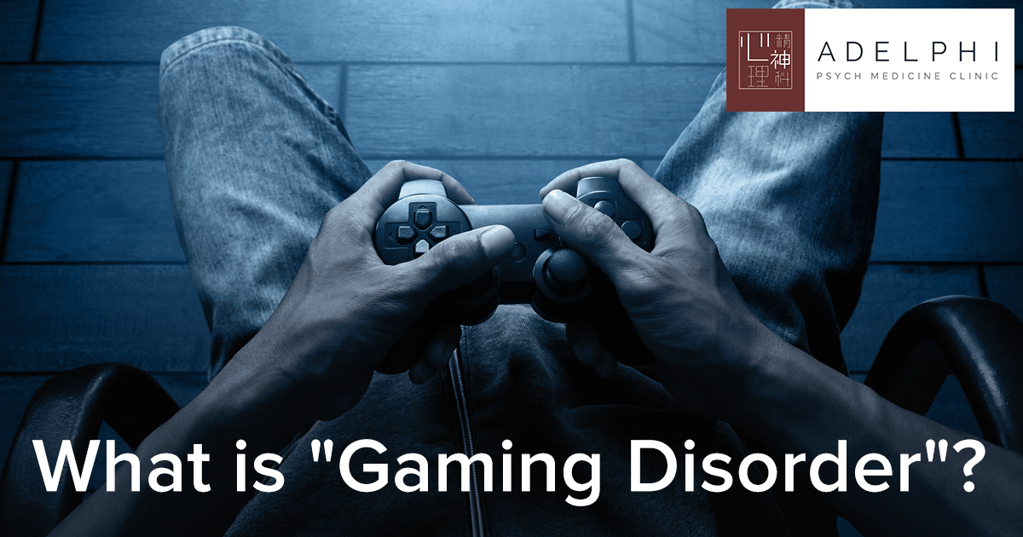
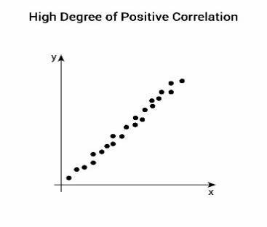
Зависност од храна
Во класификацијата на болести во петтото издание на Дијагностичкиот и статистички прирачник за ментални растројства, консумирањето на нездрава храна е дефинирано како болест. Под нездрава храна се подразбира консумирање на слатки, јаглехидрати, солени закуски, масна храна, зашеќерени пијалоци
позитивна корелација со ЗИ мерена со обете скали.

Slide 29
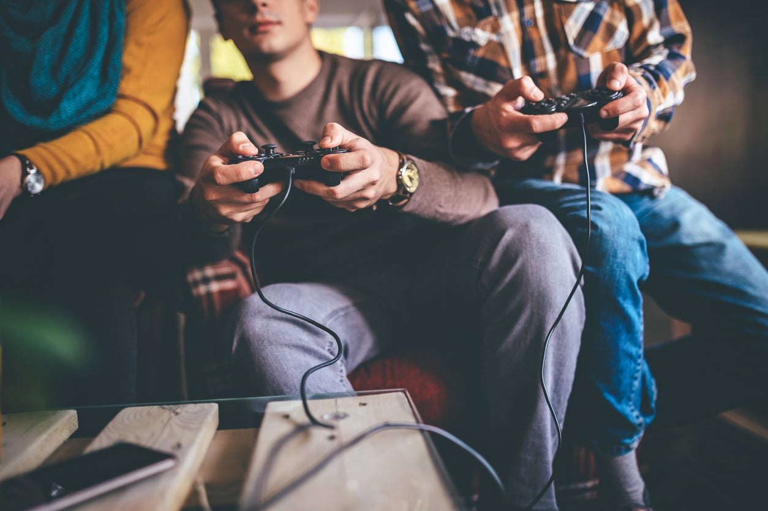
Протективни фактори и фактори на ризик
Фактори на ризик
Родителска психолошка контрола (од мајка)
Отсуство на поддршка од мајката
Себеповредување
Девијантно однесување
Нарушување на квалитетот на сонот и на спиењето
Зависност од храна
Протективни фактори
Мониторинг од мајката
Поддршка од врсници
Интраперсонална отпорност
Отпорност (овозможена од) на родител

Slide 30
ЗАКЛУЧОЦИ
Ризик фактори
Себеповредување
Девијантно однесување
Нарушување на квалитетот на сонот и на спиењето
Зависност од храна
психолошка контрола од мајка
Отсуство на поддршка од мајката
Протективни фактори
Мониторинг од мајката
Поддршка од врсници
Лична отпорност
Отпорност (овозможена од) на родител

Slide 31
Да го развиваме Да бидеме Да го овозможиме
БЛАГОДАРАМ НА ВНИМАНИЕТО

Slide 32
Последици од прекумерна употреба на интернет Проф д-р Маријана Марковиќ
ПУИ
Социјална изолација
Намалување на училишниот успех, отсуство од училиште
Здравствени проблеми на скелет и мускули,
главоболки, нарушен вид
Анксиозност, депресија
Нарушени сон и спиење
Нарушена исхрана
Девијантно однесување

Slide 33
Препораки за адолесцентите
Информираниост за манифестацијата на ПУИ
-Информираност за начините на коишто можат да ја осигурат својата безбедност
-Се препорачува да се обратат првенствено до родителите/старателите/негувателите, па да се обратат до училишниот психолог или да се обратат до психотерапевт, лекар.
-Пред да се вклучат на интернет или да почнат да играат, да си постават временска рамка (кога почнуваат и кога завршуваат со активноста).
-Свесно дејствување на зголемување на времето што се поминуваат во офлајн-активности наспроти времето што го поминуваат онлајн

Slide 34
Препораки за родителите/старателите/негувателите
Подобрување на квалитетот на релацијата родител-дете
Ограничување на употреба на интернет (своја и на детето). Обезбедување безбеден пристап до интернет, обезбедување зони без интернет
Поставување на јасни граници и контрола (упредите не се заменски родители)
Вклученост на родителите/старателите/негувателите во училиштето
Вклученост на родителите/старателите/негувателите во социјални активности со детето

Slide 35
Препораки за училиштето
Подучување на учениците за дигитална, медиумска писменост
Следење на менталното здравје на учениците
Воведување ограничувања за употреба на мобилните телефони за време на наставата

Slide 36
Препораки за заедницата
Заштита на правата на децата преку воведување закони што ќе ги контролираат содржините достапни на интернет.
Во Велика Британија е донесен акт именуван како Закон за онлајн-безбедност (Online Safety Act) во 2023 година. Во овој закон се наведени ставки што се однесуваат на заштита на децата од ризик во онлајн-просторот.
Европската унија го усвои Законот за дигитални услуги (DSA), кој вклучува мерки како што се признавање на правата на детето и забрана за рекламирање насочено кон децата
Европската комисија воведе Стратегија за побезбеден интернет за децата (BIK+), чија цел е подобрување на дигиталните услуги со цел тие да бидат соодветни за возраста, а притоа да се обезбеди секое дете да биде заштитено и почитувано на интернет
Во САД е усвоен Законот за заштита на онлајн-приватноста на децата (COPPA), со којшто се наметнуваат барања за операторите на интернет-страниците или онлајн-услугите наменети за деца под 13-годишна возраст

Slide 37
БЛАГОДАРНОСТ ЗА ВНИМАНИЕТО!
Проф. д-р Маријана Марковиќ – marijana@isppi.ukim.edu.mk
Проф. д-р Елеонора Серафимовска – eleonora@isppi.ukim.edu.mk
Вонр. проф. д-р Иван Блажевски – ivan.blazevski@isppi.ukim.edu.mk
Ас. м-р Теа Конеска-Василевска – tea.k@isppi.ukim.edu.mk

